Slide 1
RISC-V 상에서의 Skinny Tweakable 블록암호 구현
엄시우(발표자), 김현준, 심민주, 송경주, 서화정

Slide 2
1. 관련 연구
2. 제안 기법
3. 성능 평가
4. 결 론

Slide 3
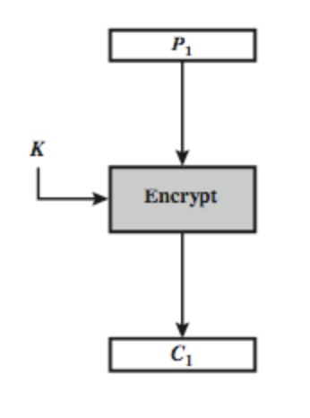
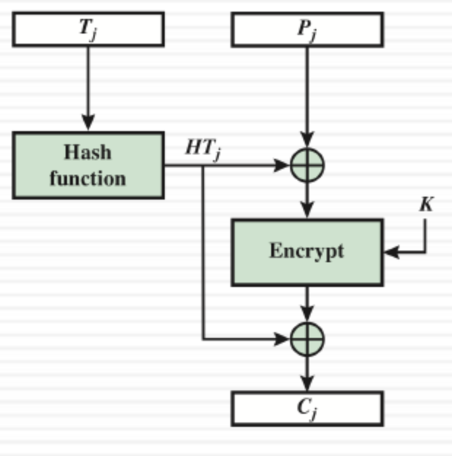
1. 관련 연구 - Tweakable 블록 암호
기존 블록 암호의 암호화 방식은 Key와 Plain text를 입력으로 받아서 Cipher text 를 생성.
Tweakable 블록 암호는 Tweak 값을 추가로 받아서 암호문을 생성
Origin Block Cipher
Tweakable Block Cipher

Slide 4
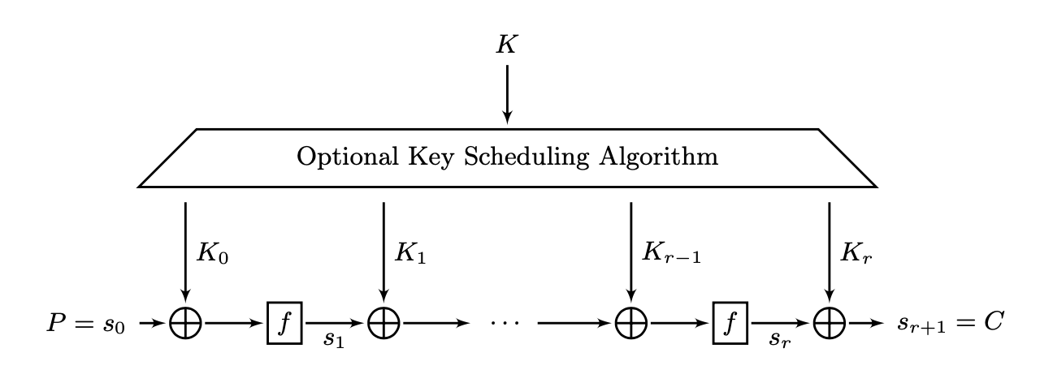
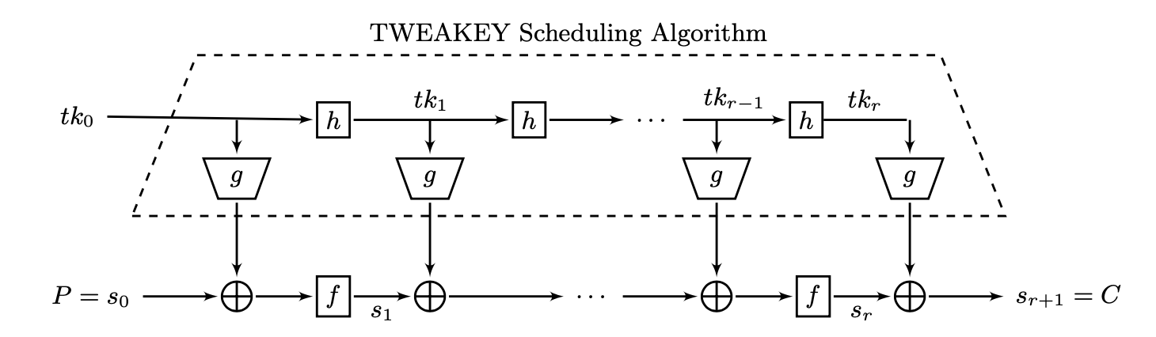
1. 관련 연구 - Tweakey 프레임워크
기존의 블록 암호는 입력 받은 Key를 키스케쥴 알고리즘에 따라서 Key를 확장하여 사용.
Tweakable 블록 암호는 Tweak 값을 암호 알고리즘
Tweakey 프레임워크
Key와 Tweak 값을 합친 Tweakey를 사용하는 프레임워크(TK)
암호화 과정에서 키 확장을 포함.

Slide 5
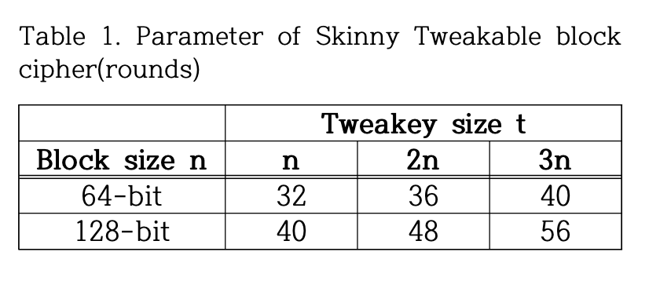
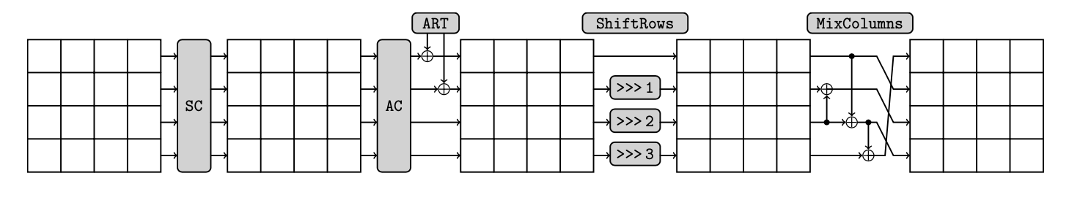
1. 관련 연구 - Skinny 블록 암호
CRYPTO’16 에서 발표된 Tweakey 프레임워크를 사용하는 Tweakable 블록 암호
Tweakey 길이는 블록 길이의 3배까지 지원 (즉, 블록 길이가 64-bit일 경우, 64, 128, 192-bit의 Tweakey 길이를 지원함)
각 Tweakey 길이에 따라 라운드가 정해짐.

Slide 6
1. 관련 연구 - Skinny 블록 암호
암호화 과정에서 입력된 블록은 4X4 상태로 암호화 과정이 진행.
이때 하나의 State는 블록길이에 따라서 크기가 다름.
64-bit 블록 길이의 경우 하나의 State는 4-bit의 크기를 가짐.
128-bit 블록 길이의 경우 하나의 State는 8-bit의 크기를 가짐.
라운드 함수는 다음과 같이 이루어져 있다.
Subcell
AddConstant
AddKey
ShiftRow
MixColumn
S0 | S1 | S2 | S3
S4 | S5 | S6 | S7
S8 | S9 | S10 | S11
S12 | S13 | S14 | S15

Slide 7
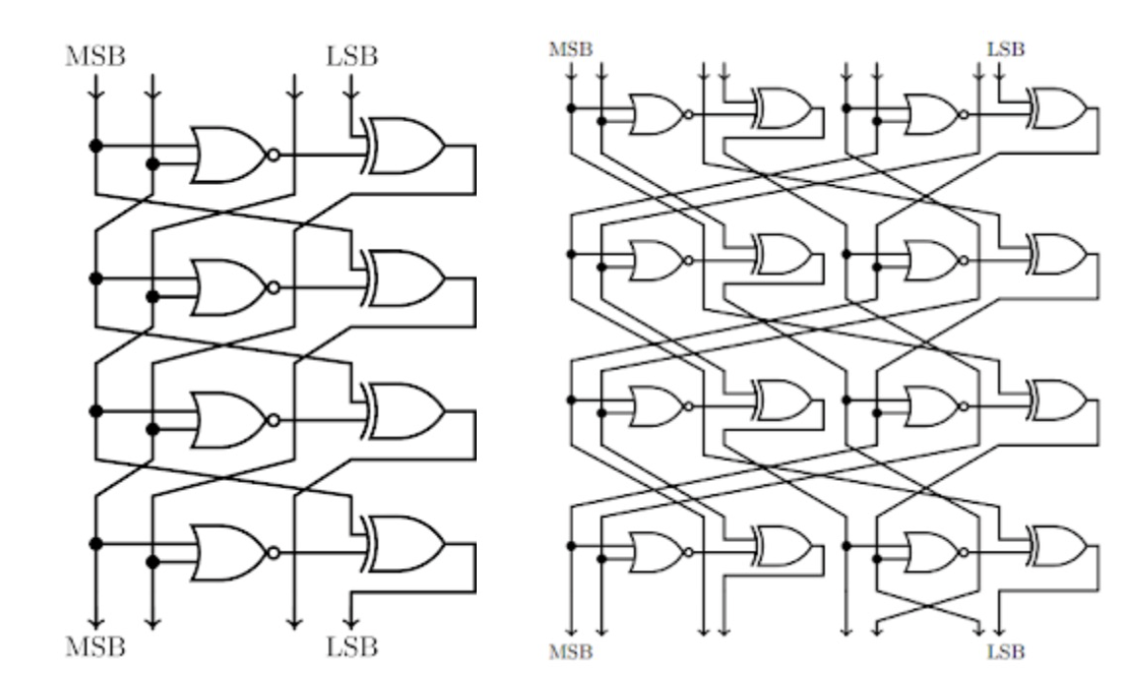
1. 관련 연구 - Skinny 블록 암호 Subcell
Subcell 은 S-Box 테이블의 값으로 치환하는 연산을 진행
4-bit와 8-bit S-Box는 다른 구조로 구현됨.
S0 | S1 | S2 | S3
S4 | S5 | S6 | S7
S8 | S9 | S10 | S11
S12 | S13 | S14 | S15
S’0 | S’1 | S’2 | S’3
S’4 | S’5 | S’6 | S’7
S’8 | S’9 | S’10 | S’11
S’12 | S’13 | S’14 | S’15
SBOX

Slide 8
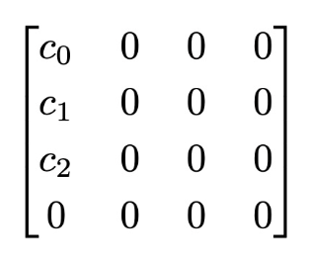
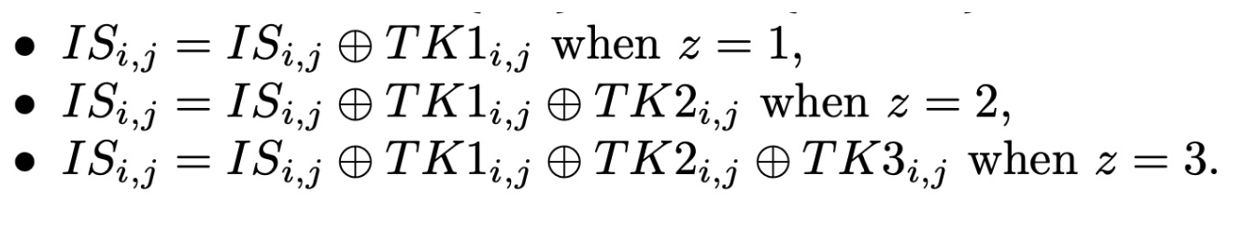
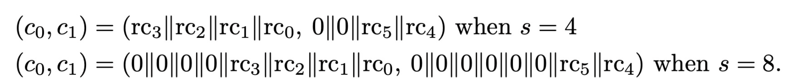


1. 관련 연구 - Skinny 블록 암호 AddConstant, Addkey
AddConstant 는 사전에 정의된 상수값을 State에 XOR 연산
Addkey는 입력으로 받은 Tweakey와 State를 XOR 연산
Tweakey는 블록 길이로 나뉘어져 TK1, TK2, TK3 으로 나뉘어 연산되고 확장됨.
XOR 연산은 1행과 2행만 연산.
이후 Tweakey의 업데이트를 진행
TK0 | TK1 | TK2 | TK3
TK4 | TK5 | TK6 | TK7
TK8 | TK9 | TK10 | TK11
TK12 | TK13 | TK14 | TK15
S0 | S1 | S2 | S3
S4 | S5 | S6 | S7
S8 | S9 | S10 | S11
S12 | S13 | S14 | S15
S0 | S1 | S2 | S3
S4 | S5 | S6 | S7
S8 | S9 | S10 | S11
S12 | S13 | S14 | S15
$$⊕$$
$$⊕$$

Slide 9
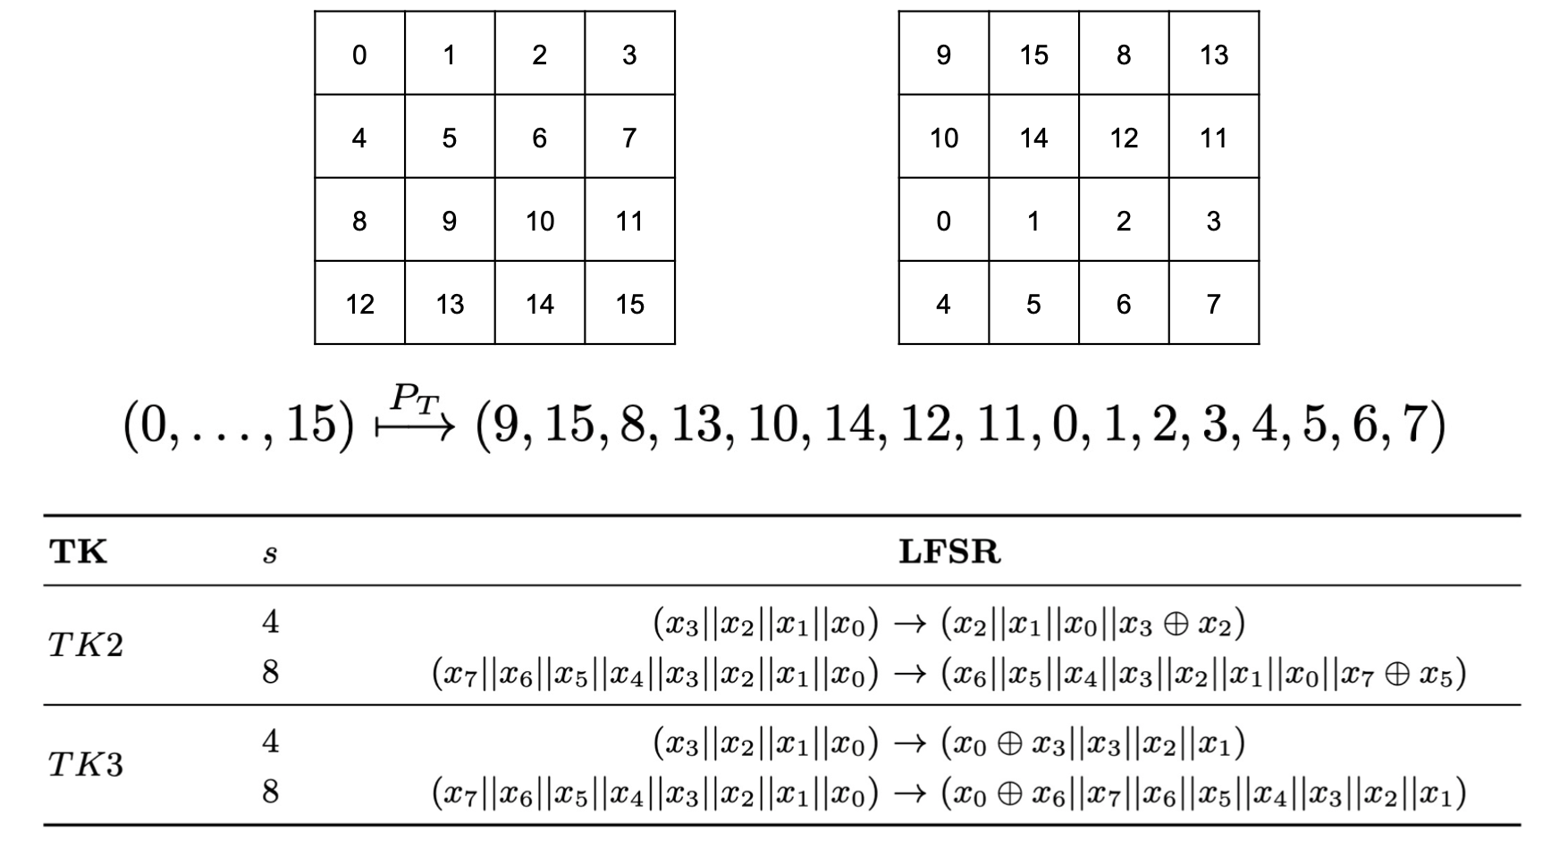
1. 관련 연구 - Skinny 블록 암호 Tweakey update
TK1, TK2, TK3은 각각 다른 Update 과정으로 이루어짐.
TK1 은 Permutation만 진행
TK2, TK3 은 Permutation 진행 후 LFSR 과정 추가. ( 이때 LFSR은 1행과 2행만 진행 )

Slide 10
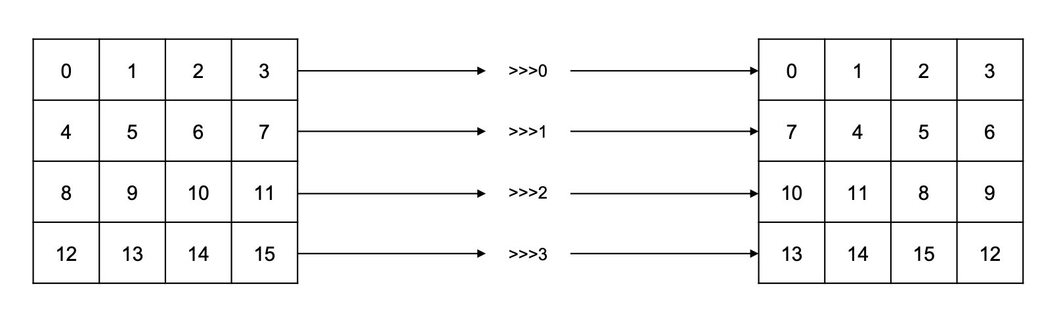
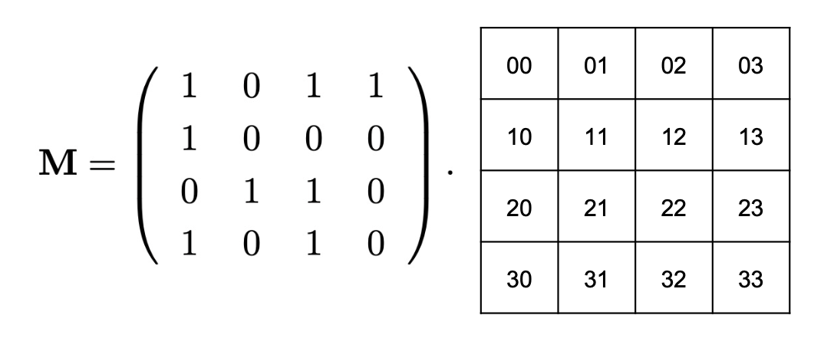
1. 관련 연구 - Skinny 블록 암호 ShiftRow, MixColumn
ShiftRow 는 각 행의 State가 로테이션 연산을 진행.
MixColumn 은 M 행렬과 행렬곱을 통하여 각 열의 State의 연산을 진행

Slide 11
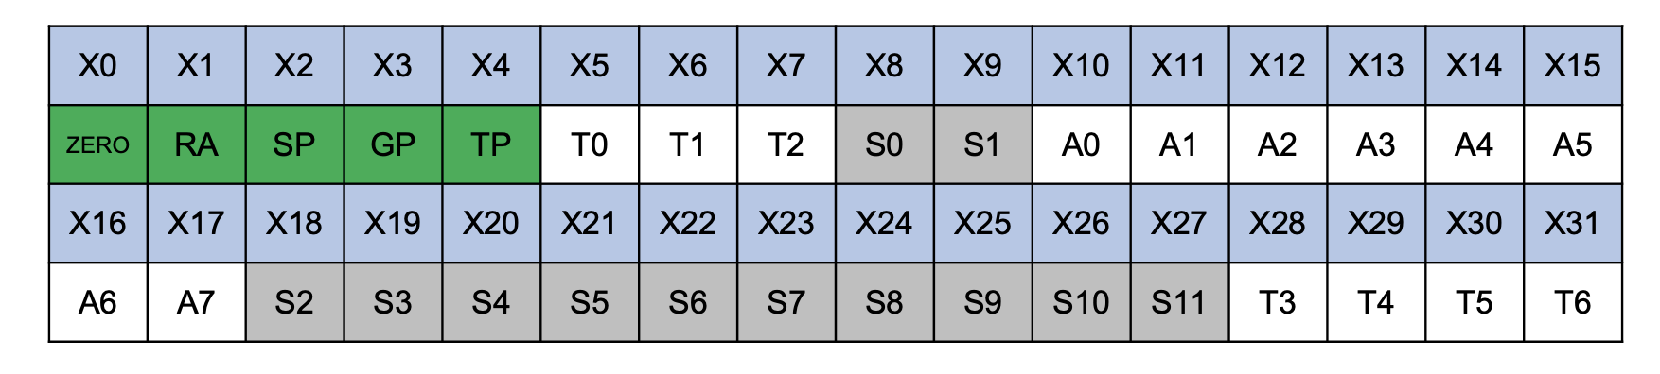
1. 관련 연구 – RISC-V 프로세서
RV32I는 32개의 32-bit 레지스터를 제공.
녹색으로 채워진 레지스터는 특수 목적을 가진 레지스터
회색으로 채워진 레지스터(SP 레지스터 포함)는 Calle saved 레지스터로 사용 전의 값을 보존해야 함.

Slide 12
2. 제안 기법
본 논문에서는 32-bit RISC-V 상에서 최적화를 진행.
기존의 Skinny 알고리즘은 암호화 과정에서 키 확장을 포함하여, 라운드를 진행할 때 Tweakey를 확장함.
본 논문에서는 최적화를 위하여 키 확장을 포함하는 구현과 키 확장을 포함하지 않는 구현을 나누어 진행.
키 확장을 포함하지 않는 구현의 경우 키 확장 과정을 사전 연산을 통하여 Tweakey의 확장을 생략한 구현.

Slide 13
2. 제안 기법 - 키 확장 포함 최적화 구현
LFSR의 최적화 구현
S[0]
S[1]
S[2]
S[3]
7 | 6 | 5 | 4 | 3 | 2 | 1 | 0 | 7 | 6 | 5 | 4 | 3 | 2 | 1 | 0 | 7 | 6 | 5 | 4 | 3 | 2 | 1 | 0 | 7 | 6 | 5 | 4 | 3 | 2 | 1 | 0
<<1
6 | 5 | 4 | 3 | 2 | 1 | 0 | 7 | 6 | 5 | 4 | 3 | 2 | 1 | 0 | 7 | 6 | 5 | 4 | 3 | 2 | 1 | 0 | 7 | 6 | 5 | 4 | 3 | 2 | 1 | 0 | x
AND 0xFEFEFEFE
6 | 5 | 4 | 3 | 2 | 1 | 0 | x | 6 | 5 | 4 | 3 | 2 | 1 | 0 | x | 6 | 5 | 4 | 3 | 2 | 1 | 0 | x | 6 | 5 | 4 | 3 | 2 | 1 | 0 | x
XOR
>>7
 |  |  |  |  |  |  | 7 | 6 | 5 | 4 | 3 | 2 | 1 | 0 | 7 | 6 | 5 | 4 | 3 | 2 | 1 | 0 | 7 | 6 | 5 | 4 | 3 | 2 | 1 | 0 | 7
AND 0x01010101
 |  |  |  |  |  |  | 7 |  |  |  |  |  |  |  | 7 |  |  |  |  |  |  |  | 7 |  |  |  |  |  |  |  | 7
=
Left Rotation 7
6 | 5 | 4 | 3 | 2 | 1 | 0 | 7 | 6 | 5 | 4 | 3 | 2 | 1 | 0 | 7 | 6 | 5 | 4 | 3 | 2 | 1 | 0 | 7 | 6 | 5 | 4 | 3 | 2 | 1 | 0 | 7

Slide 14


2. 제안 기법 - 키 확장 사전 연산 최적화 구현
키 확장 과정을 암호화 과정에서 생략하고 사전 연산으로 키 확장을 진행하고 키를 불러와서 AddKey의 일부분만 진행하는 기법.
AddConstant를 포함하여 암호화 과정에서 AddConstant 과정 또한 생략 가능.
Tweakey의 길이에 따라 TK2, TK3 또한 연산에 포함시켜야함.
1행과 2행만 연산에 필요하므로 한 라운드에 필요한 라운드 Tweakey 값은 블록 길이에 따라 32-bit / 64-bit
C0 | 0 | 0 | 0
C1 | 0 | 0 | 0
C2 | 0 | 0 | 0
0 | 0 | 0 | 0
TK0 | TK1 | TK2 | TK3
TK4 | TK5 | TK6 | TK7
TK8 | TK9 | TK10 | TK11
TK12 | TK13 | TK14 | TK15
S0 | S1 | S2 | S3
S4 | S5 | S6 | S7
S8 | S9 | S10 | S11
S12 | S13 | S14 | S15
TK0 | TK1 | TK2 | TK3
TK4 | TK5 | TK6 | TK7
$$⊕$$
$$⊕$$

Slide 15
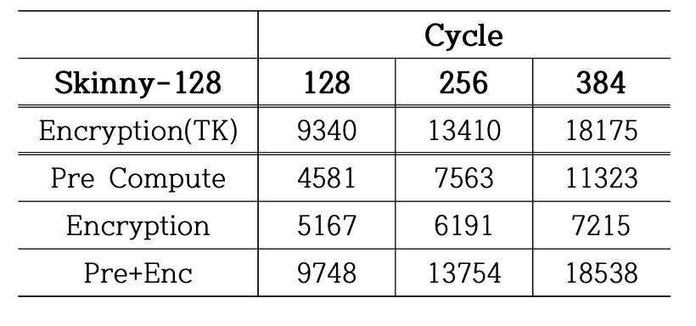
3. 성능 평가
아래 표는 측정된 성능 결과.
Encryption(TK)는 키 확장을 포함한 암호화 과정의 성능.
Pre Compute는 키 확장 과정의 사전 연산에 필요한 Cycle.
Encryption은 키 확장이 생략된 암호화 과정의 성능 결과.
결과적으로 Encryption(TK)와 Encryption을 비교하였을 때, 블록길이 128-bit 기준으로 181%, 217%, 252%의 성능 향상을 확인 할 수 있다.

Slide 16
4. 결론
본 논문에서는 Skinny Tweakable 블록 암호의 최적화 구현을 연구
키 확장을 포함하는 최적화 구현 ( LFSR의 최적화 구현 )
키 확장을 사전 연산하여 암호화 과정에서 생략한 최적화 구현 ( AddConstant를 포함하는 사전 연산 )
결과적으로 Encryption(TK)와 Encryption을 비교하였을 때, 블록길이 128-bit 기준으로 181%, 217%, 252%의 성능 향상을 확인 할 수 있다.
또한 키 확장을 사전 연산한 경우 Tweakey의 길이에 상관 없이 라운드 수의 차이만 있는 Encryption을 구현 가능하여 일반화가 가능하다.

